Slide 1

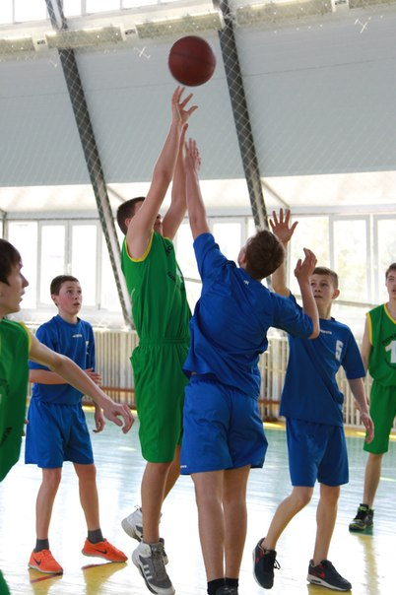
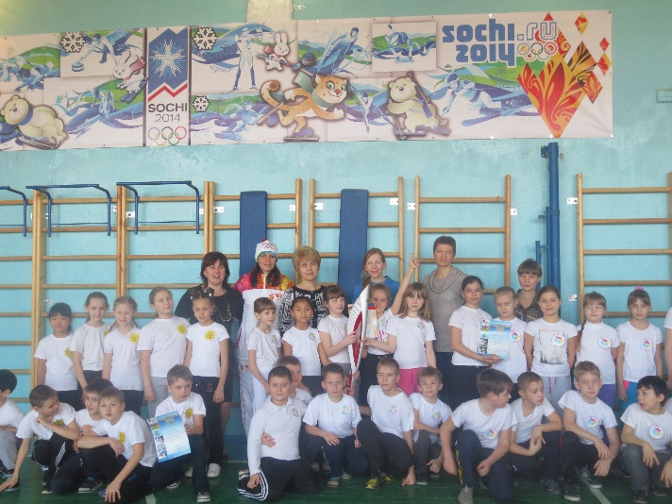
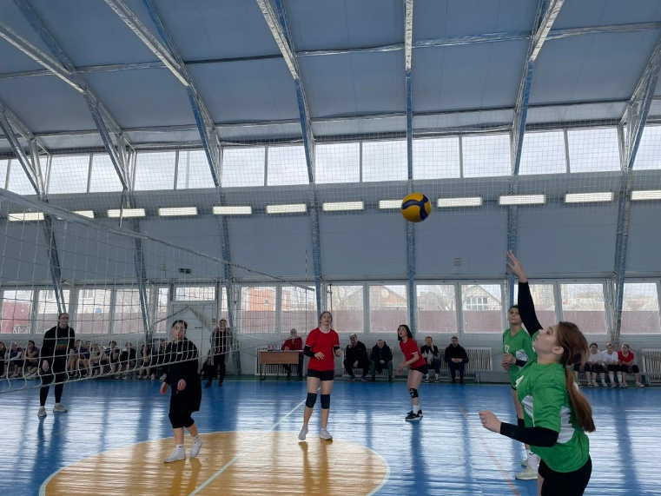
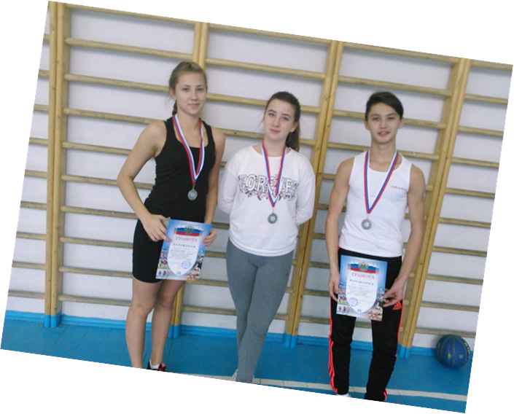
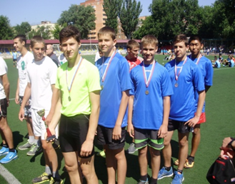
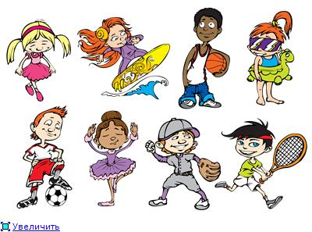
Физкультура = здоровье

Slide 2




Количество абсолютно здоровых детей
В младших классах
В средних классах
В старших классах

Slide 3



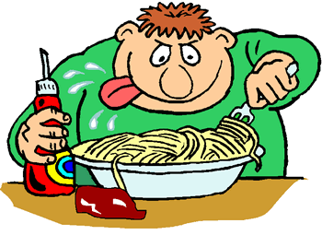
Для чего мне физкультура
На школьника и его здоровье влияют:
Получение большого объема знаний и информации
2. Нервное напряжение, Отрицательные эмоции
3. Неправильное питание

Slide 4
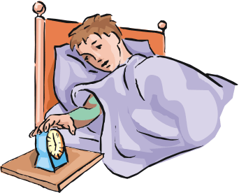

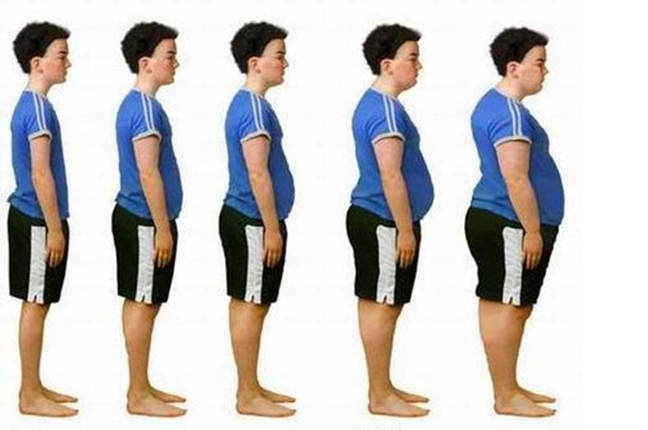
4. Нарушения режима учебы и отдыха
5. Вредные привычки
.
6. Гиподинамия- «малоподвижность»

Slide 5


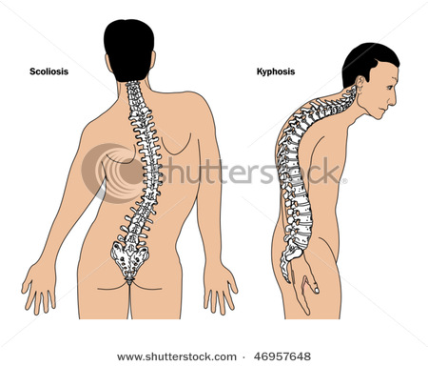
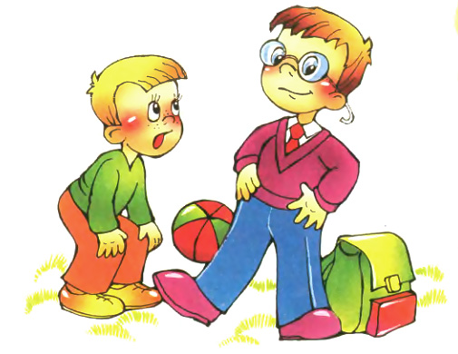
Если мы не занимаемся физкультурой, то…
Самые распространенные болезни школьников:
Искривление позвоночника
Плохое зрение
Болезни желудка

Slide 6
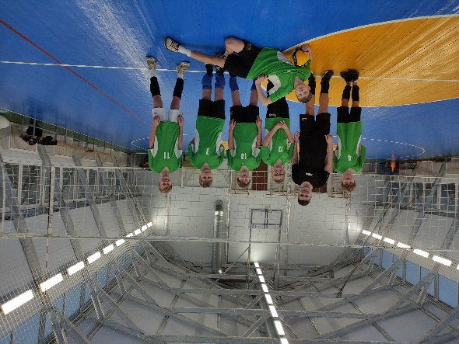
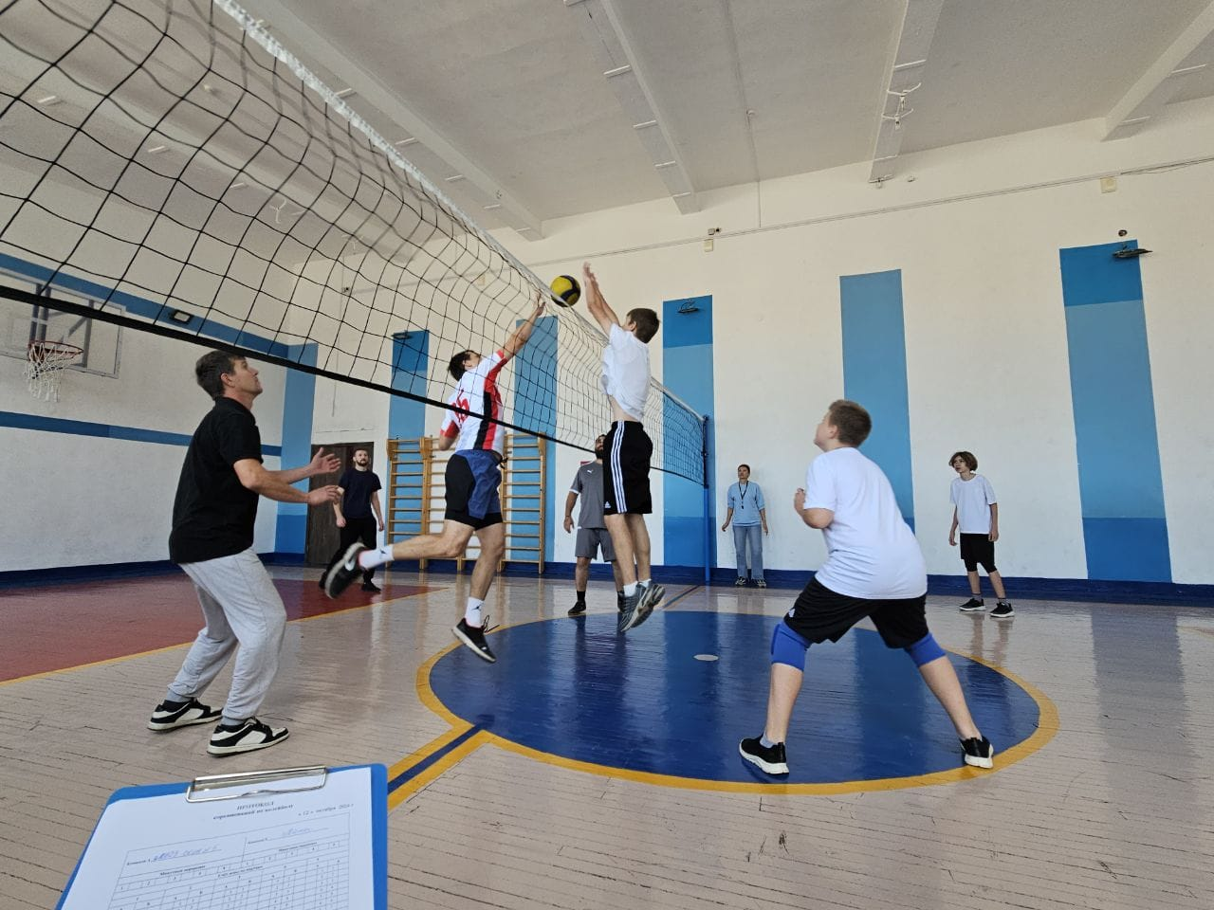
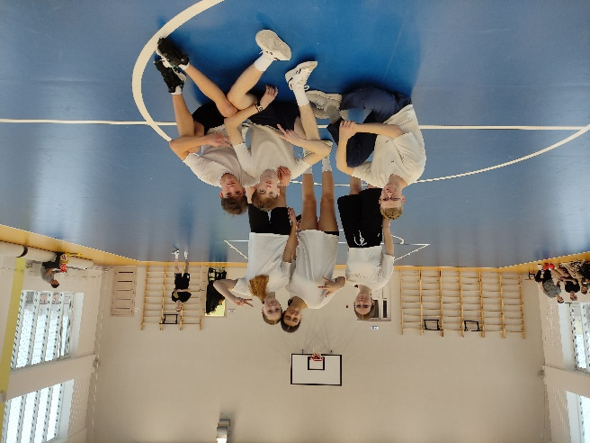
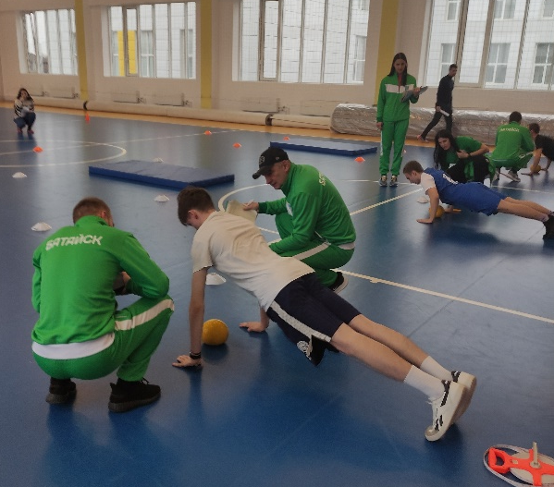
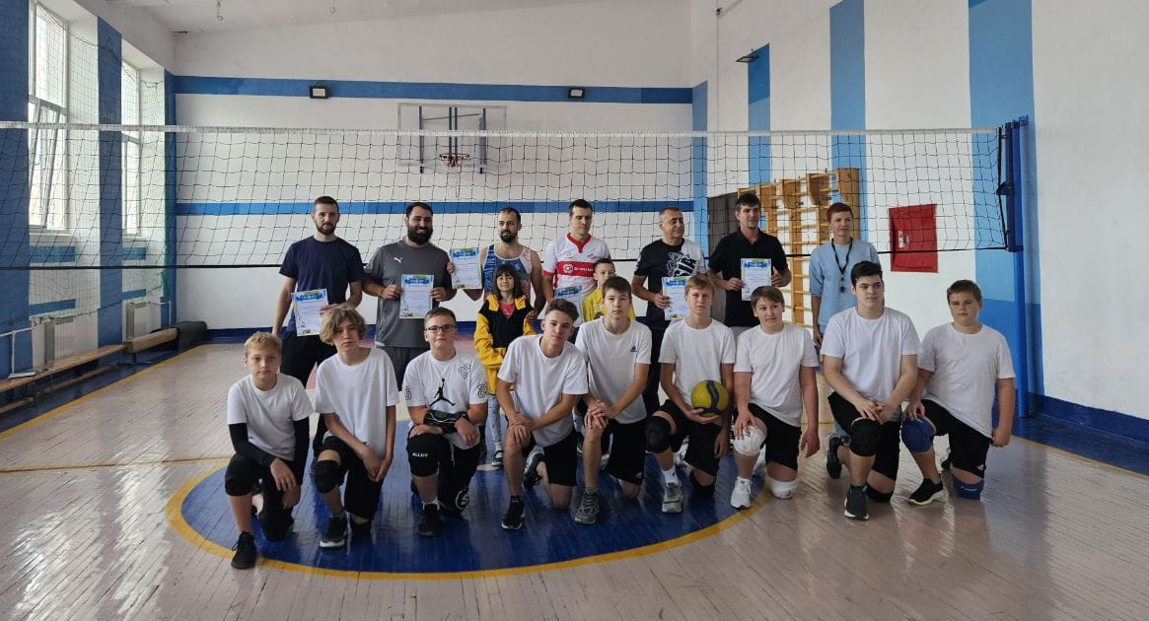
Что надо делать чтобы мы полюбили физкультуру?
Занятия в спортивной секции
Личный пример родителей
Не пропускать занятия физкультурой без причины

Slide 7
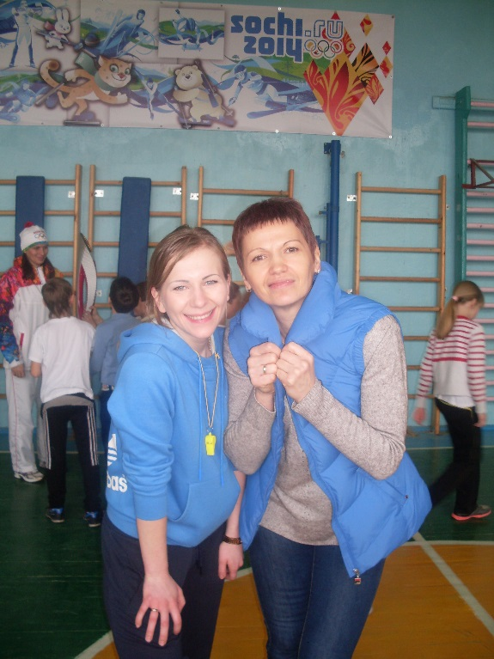
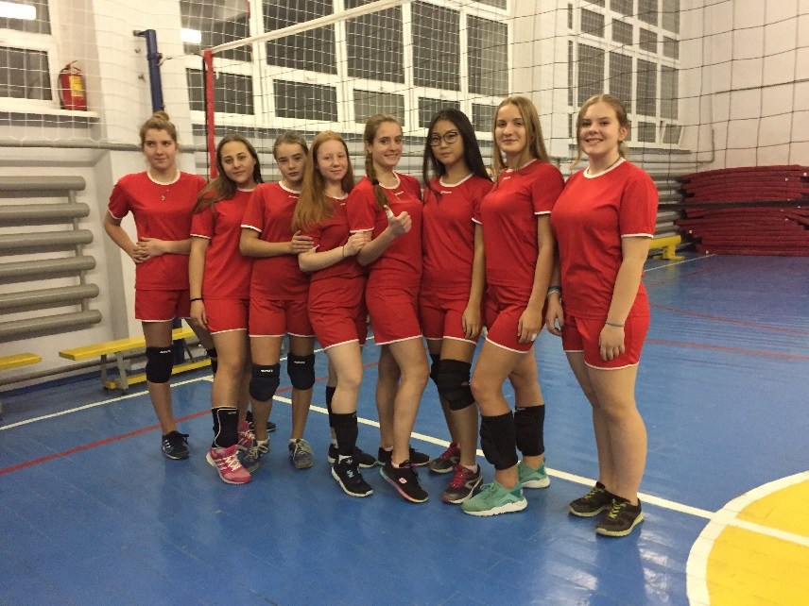
Что надо делать чтобы мы полюбили физкультуру?
Поддержка учителя физкультуры и родителей
Проведение в школе спортивных мероприятий

Slide 8
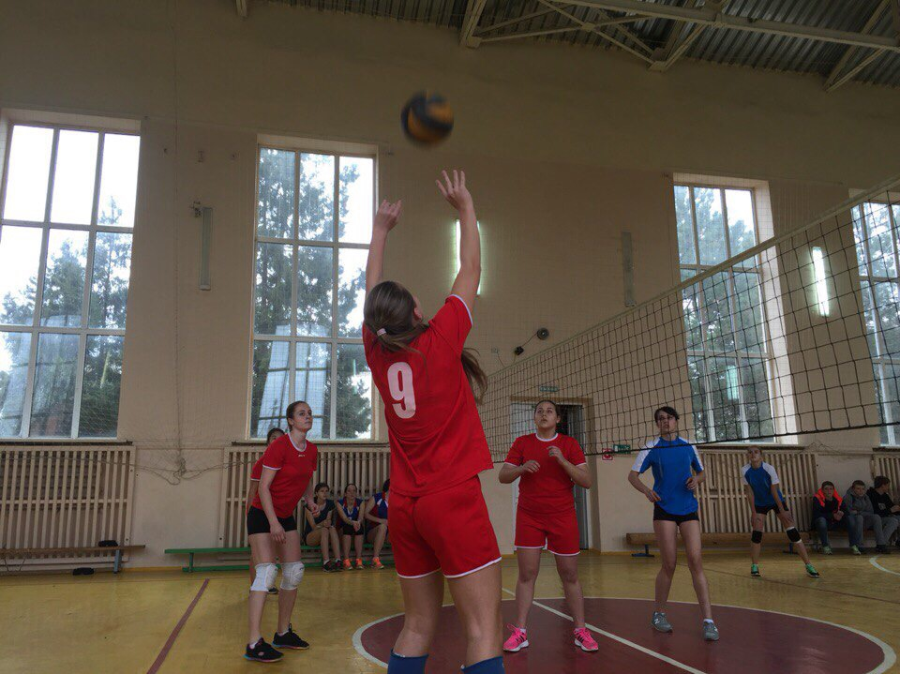
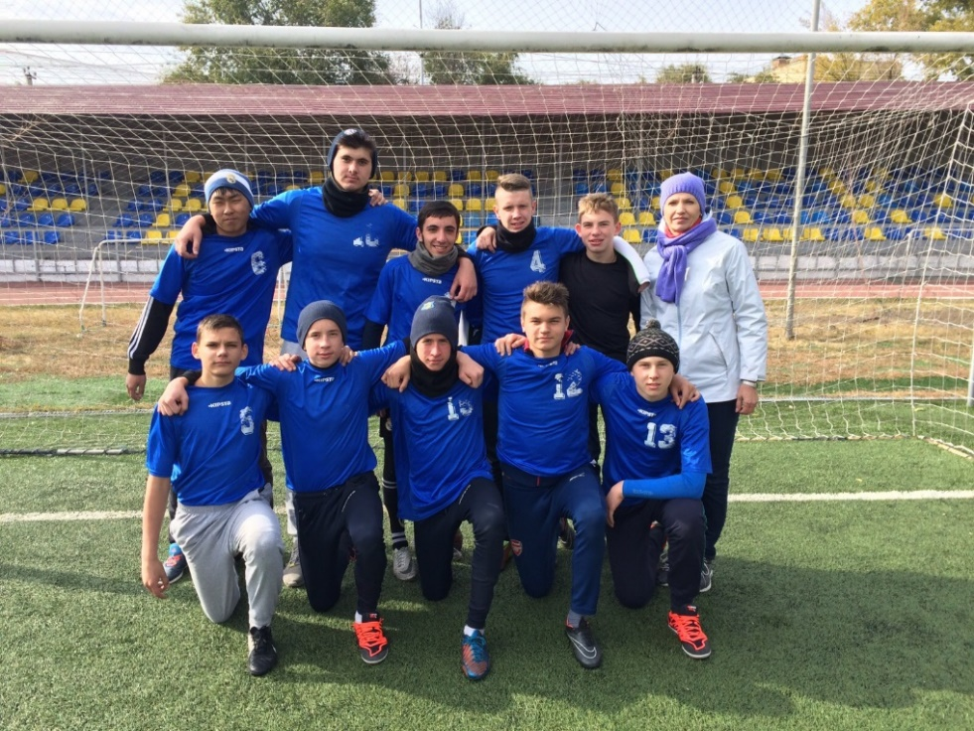
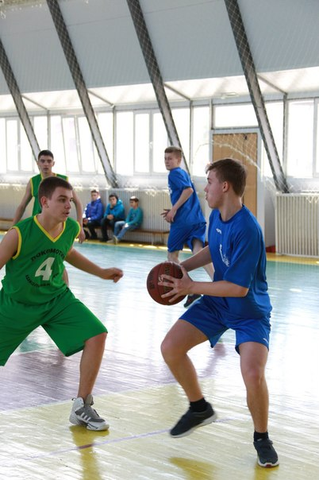
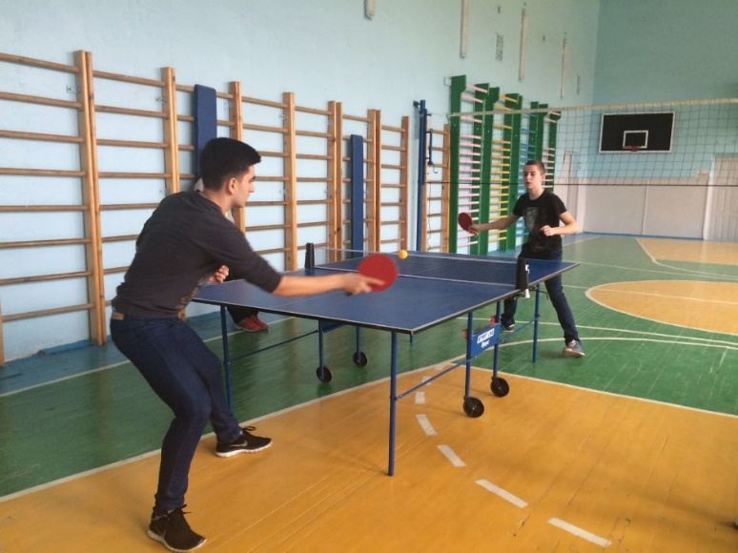



Slide 9


Правило: Все дети должны постоянно заниматься спортом.
Вывод: Главная цель занятий физкультурой – это здоровье и нормальное развитие школьника.
Физкультура для детей – это верный друг и добрый спутник.

Slide 10

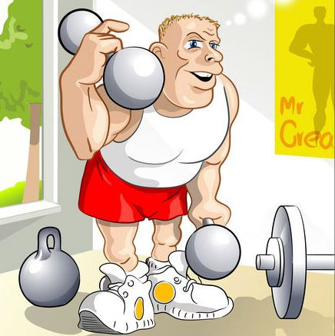

От физкультуры не будет хуже –
я знаю точно ее закон.
Кто с детских лет с физкультурой дружен –
Красив будет, ловок, здоров и умен!
СПАСИБО ЗА ВНИМАНИЕ !
УДАЧИ!

